Slide 1
R·二年级数学上册
五
7~9的表内乘、除法
7的乘法口诀

Slide 2



情境导入
数一数，一只七星瓢虫身上有几个点呢？
猜谜语！
身体半球形，
背上七颗星。
蚜虫怕见它，
棉花最欢迎。
7个
2只、3只、4只呢？
七星瓢虫

Slide 3

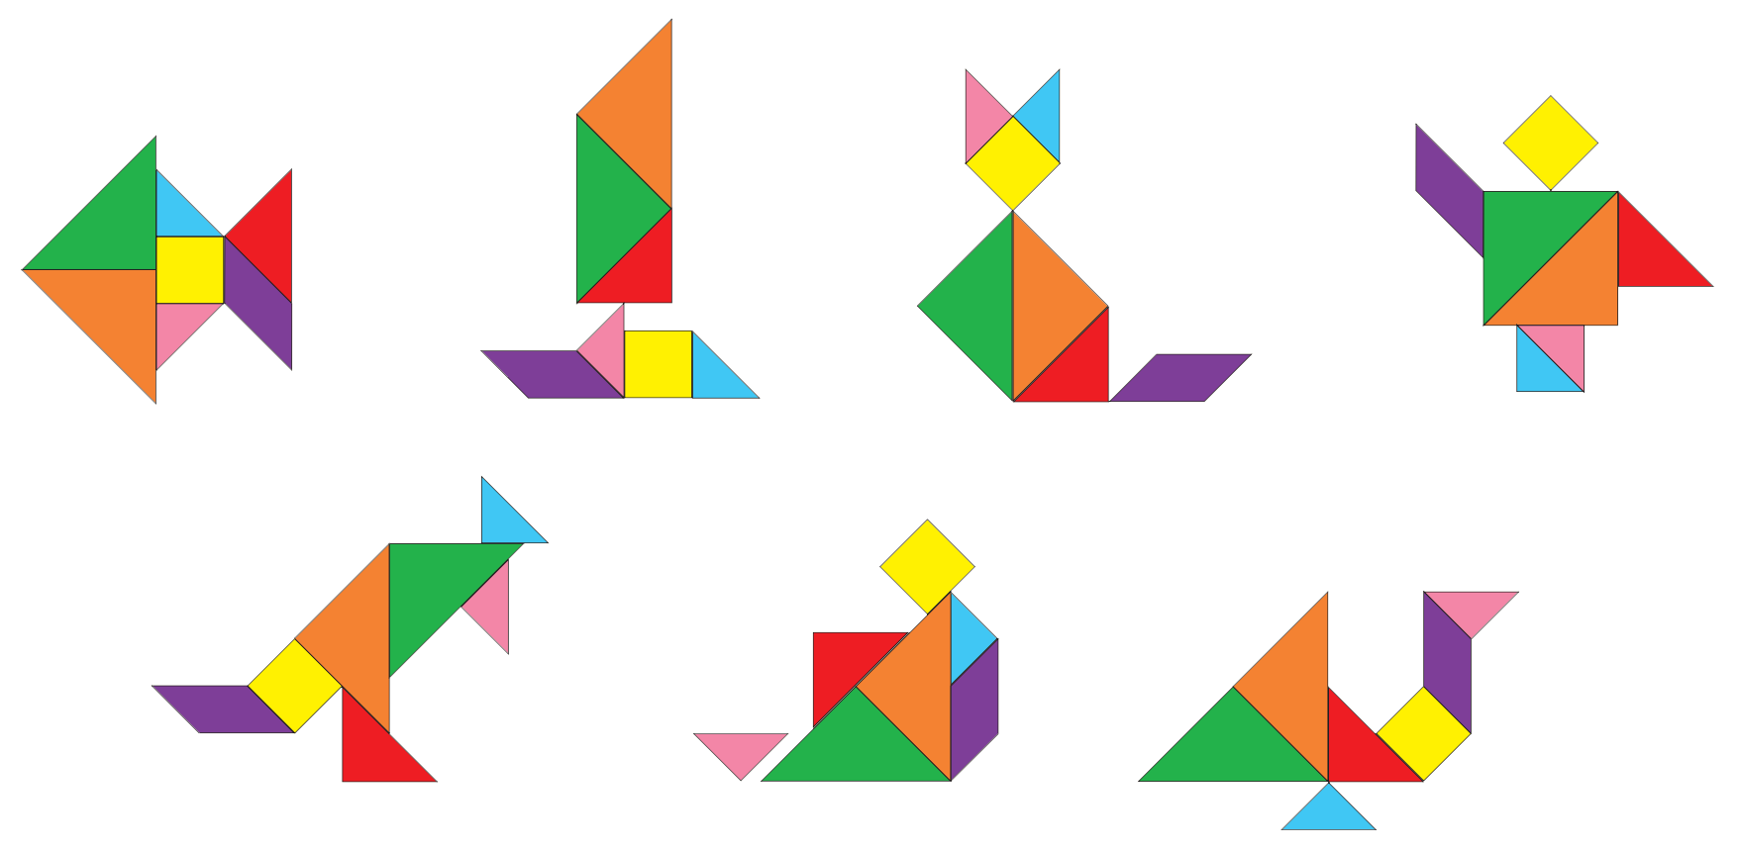
探索新知
任务1
1.数一数，填一填，这里一共有7个拼图，每个拼图由几块不同颜色的拼板组成的？
2.多个拼图一共有多少块拼板呢？那你是怎么得出来的？
拼图个数 | 1 | 2 | 3 | 4 | 5 | 6 | 7
拼板块数
7
14
21
28
35
42
49

Slide 4
拼图个数 | 1 | 2 | 3 | 4 | 5 | 6 | 7
拼板块数
7
14
21
28
35
42
49
任务2
1.写出所有的乘法算式（成对写不容易遗漏哟）；
2.尝试编一下7的乘法口诀。

Slide 5
拼图个数 | 1 | 2 | 3 | 4 | 5 | 6 | 7
拼板块数
7
14
21
28
35
42
49
一七 得七
二七( )
三七( )
四七( )
五七( )
六七( )
七七( )
7×1=7
1×7=7
十四
14
14
7×2=
2×7=
背诵口诀
二十一
21
3
×7=
7×3=
21
二十八
28
4
28
7×4=
×7=
三十五
35
5
35
7×5=
×7=
四十二
42
6
42
7×6=
×7=
四十九
49
7×7=

Slide 6
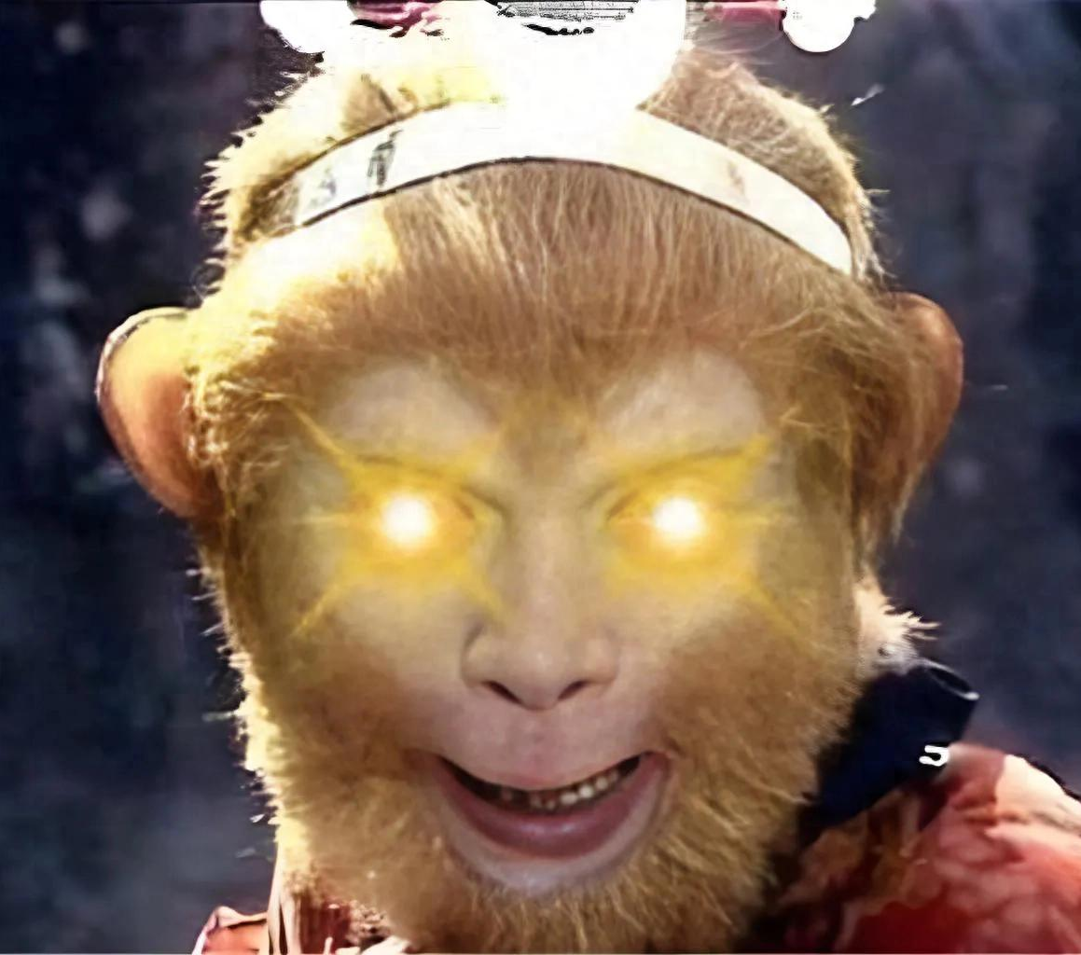
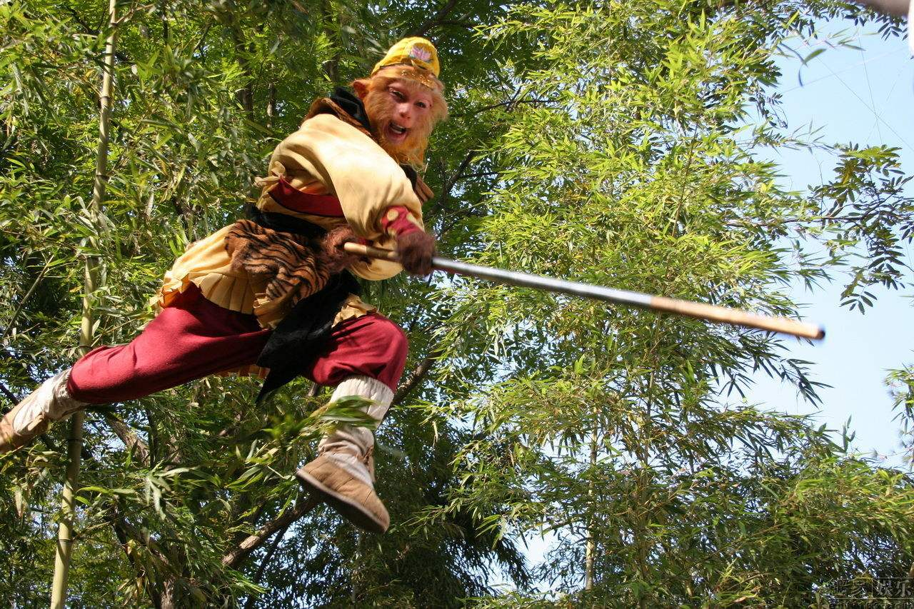
孙悟空在炼丹炉中七七四十九天，炼成火眼金睛。
取经的路上遇到妖怪，不管三七二十一，举起金箍棒就打。

Slide 7


现在你知道2只七星瓢虫身上有多少个点了吗？
4只七星瓢虫呢？
二七十四，有14个！
四七二十八，有28个！

Slide 8
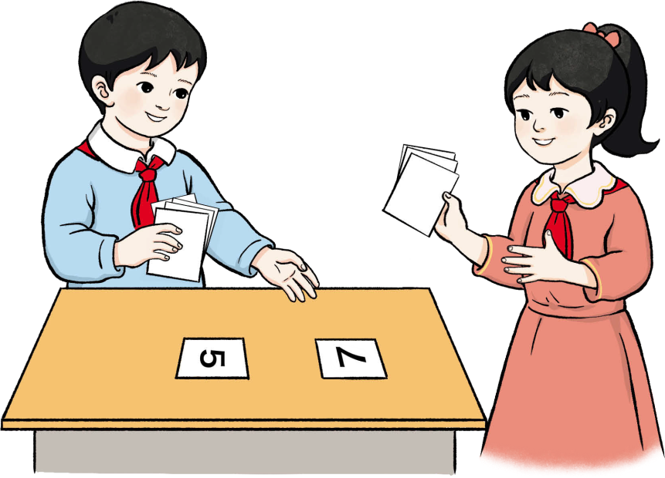
数学游戏
规则：两人一组，每人同时从对方手中抽出一张，谁最快说出相应的口诀，两张卡片就归谁。
你算得快，
卡片归你。
五七三十五。

Slide 9

巩固练习
你用的是哪句口诀？
1
【课本74页 做一做 第1题】
7×4= 5×7= 7×6=
4×7= 7×5= 6×7=
28
35
42
28
35
42
四七二十八
五七三十五
六七四十二

Slide 10
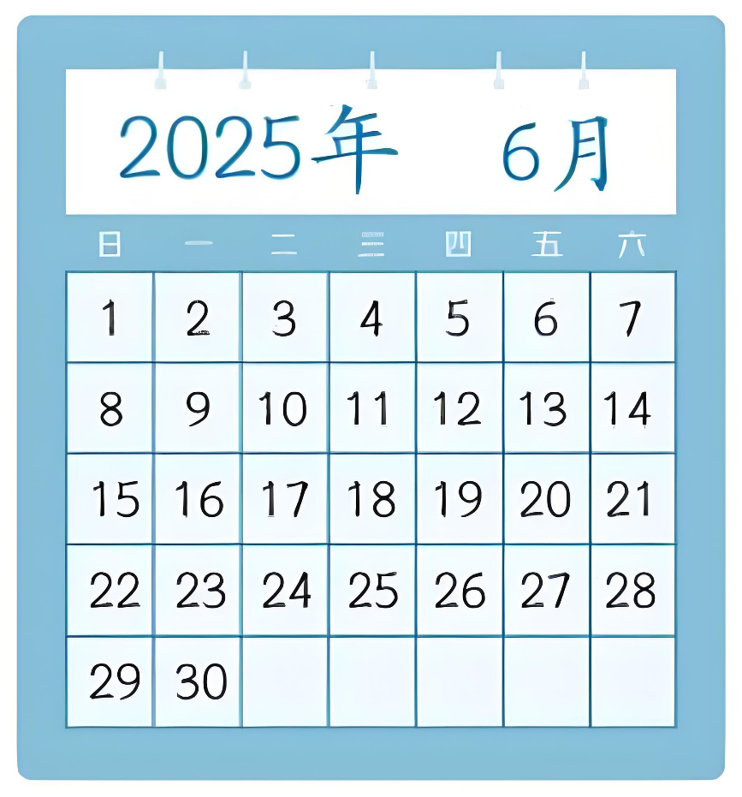
2
【课本74页 做一做 第2题】
2个星期有多少天？
3个星期呢？
7
14
× =
2
3
× =
21
7

Slide 11
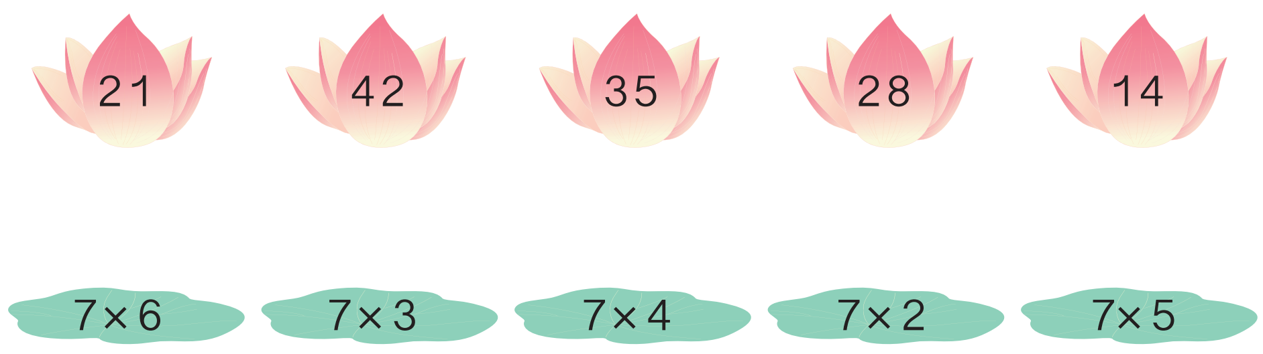
3
连一连。
【课本74页 做一做 第3题】

Slide 12
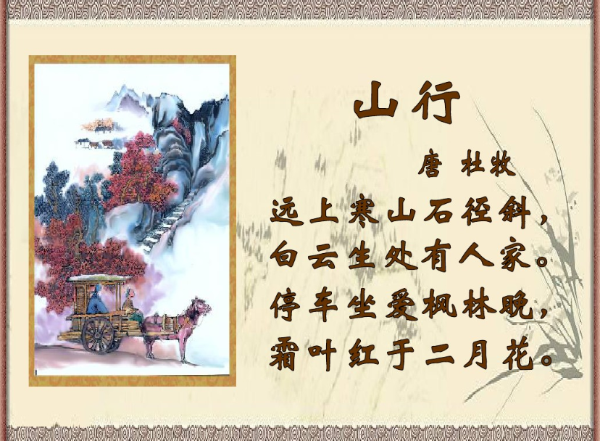

4
算一算。
每句7个字，所以又叫“七言诗”。
想一想：加上题目和作者一共有几个字？怎样列式？
4×7+4=32(个)

Slide 13
5
、 、 各代表一个数，想一想，填一填。
×2=14
7 × =21
7 × =35
=( )
7
=( )
3
=( )
5
想（二）七十四，所以 是7。

Slide 14
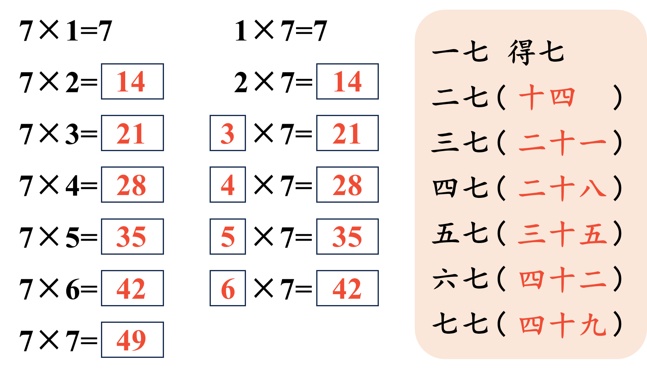
课堂小结
7的乘法口诀

Slide 15
课后作业
完成状元成才路系列丛书相关课时习题。

